Slide 1

新竹市東區東門國小
109學年度第二學期
因應嚴重特殊傳染性肺炎計畫
報告者：
學務主任 許哲峻
健康中心 羅靜容
報告日期：110/02/18

Slide 2
嚴重特殊傳染性疾病注意事項
依據：新竹市政府公文 府教體字第1100034329號函 辦理
因應教育部將原定開學時間2/17(三)調整至2/22(一)
相關因應措施整理如下：
一、 開學日：2月22日(一)。
二、 2月17(三)至21日(日)重要工作 ：
  (一) 校園防疫物資盤整。
  (二) 校園清潔消毒。
  2/19 10:00-12:00校園消毒
  2/18、19全體教職同仁開學準備(班級.科任教室.各空間消毒)
  (三) 校園禁止開放與借用。
  2/17~2/21不外借，民眾、家長全天禁止進入校園。
  (四) 學校各項活動(寒輔、校隊訓練、社團練習、營隊等一律暫停)。

Slide 3
校園防疫物資盤整
額溫槍 | 成人口罩 | 兒童口罩 | 酒精
17 | 1388 | 12768 | 101瓶
開學~1.每班發一包口罩
2.酒精級.科任/週/100cc(至健康中心領取)
3.漂白水級.科任(請老師自備空瓶至學務處領取)

Slide 4
學校開學前後防疫措施
開學前 | 開學後
1.學校應成立防疫小組-2/18上午10時召開防疫小組會議 | 1.校園出入口處設置發燒篩檢站
2.請家長關心子女/學生身體健康 | 2.每日落實監測校園教職員工生體溫-四位臨時人員+志工+學務處輪班 持續招募志工
3.加強防疫宣導(LED、跑馬燈) | 3.強化衛生教育宣導
4.盤點並準備充足防疫物資 | 4.主動關心學生健康狀況
5.校園出入口處設置體溫檢測站 | 5.區隔生病之學生及教職員工(防疫小站A108)—招募志工輪班
6.教室(全校教師到校整理教室備課時進行消毒) | 6.常態性環境及清潔消毒(空間使用者每日消毒，空間使用完畢立即消毒)
7.校園環境(各處室協助執行校園公共空間請總務處統籌) | 7.維持教室內通風
 | 8.加強通報作業
 | 9.落實每日出席人數及物資填報-導師通報學務處

Slide 5
開學後校園防疫措施-學生及家長
上學教室上課須配戴口罩(如無醫療口罩可配戴一般口罩),體育課或戶外課程如無身體不適可不配戴口罩。
每日上學前自主測量體溫記錄於聯絡簿上
發燒不上學
家長不入校
勤洗手多消毒
自帶酒精需注意安全

Slide 6
活動因應防疫管理
開學後校園防疫措施
每日各班通報出缺席人數(9點前)
班親會第一階段(原各處室校務報告)以數位檔案閱讀模式提供附件，第二階段(到各班)照常進行，須配合防疫措施(量體溫、消毒、健康聲明書等)。
開學典禮以視訊方式辦理。
未達上述人數之校內、外各項活動(含志工)：
應於活動前7日檢附「因應武漢肺炎新竹市政府活動辦理檢核表」
及「防疫應變計畫」函報本市消防局審核通過後方可辦理。
開學後學校各項活動請遵照上述活動與中央疫情指揮中心規定辦理。

Slide 7
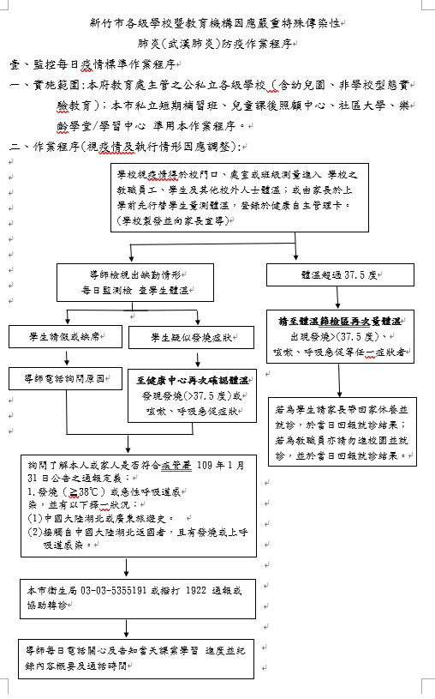
防疫作業程序

Slide 8
游泳教學 -正常進行，隨時留意市府訊息
目前教育部及ＣＤＣ並未發佈停止進行教學訊息，亦無相關實證新
冠肺炎會藉由游泳池中的水進行傳染。
請各校依既定期程辦理招標作業，並請廠商加強場館消毒及防疫措
施，搭乘遊覽車時，務必全程配戴口罩。
屆時如疫情日益嚴重，將依中央相關規定，將游泳教學延期辦理。

Slide 9
學校午餐供膳注意事項
依據(109年5月13日府教體字第1090074865號函)發布之『新竹市學校午餐因應「法定傳染病」及「嚴重特殊傳染性肺炎」防疫應變計畫』辦理：
3要2不原則(食材要在地、進出要管制、溫控要確實、配膳不交談、用餐不分食)
降低人流汙染源(含監廚與活動辦理)
『工作場所』強化衛生管理。
依計畫制訂各校「應變計畫」，緊急連絡人午餐秘書美滿、職務代理人昭儀及協助支援學校(三民國小)。

Slide 10
停補課計畫與配套措施
(一)依據
1.109年2月19日中央流行疫情指揮中心肺中指字第1090030066號函發布校園因應「嚴重特殊傳染性肺炎」(武漢肺炎)疫情停課標準。
2. 新竹市因應嚴重特殊傳染性肺炎高級中等暨國民中小學停課補課及居家線上學習實施計畫。
(二)補課措施—教務處
1.各校須確認校內停補課SOP流程及原則,並盤點線上學習軟硬體資源。
2.利用2/18-19進行開學備課及加強教師線上數位教學能力，督導所屬教師規劃停課之補課實施計畫或細部作業,即早做好防疫應變措施,讓學生及家長安心。請導師務必主動聯繫，多關心學生健康、學習狀況及規劃開學前準備。
3.若遇停補課請立即回報教育處(含後續因應措施) 依照停課標準
(三)彈性調整校內大型活動
109學年第2學期建議取消開學典禮或新生說明會等大型活動，可審視校內空間與設備，改用廣播、視訊及書面方式在各班加強宣導，彈性調整。

Slide 11
幼兒園防疫作為人員管理
掌握幼兒之旅遊史、確診病例接觸史、體溫量測。
儘量維持社交距離，全園教職員工生強制配戴口罩，若有緊急需求，請使用園內備用口罩。
教職員工生，務必落實勤洗手、以正確方式配戴口罩。
生病的幼兒，在家休息。
家長、訪客以不入園為原則，若有必須情形，落實實名制並配合量測體溫、酒精消毒。
園內活動確實做好分區分流，人數控管室內不得超過100人、室外不得超過500人。
7.門禁部分2/18防疫會議確認

Slide 12
幼兒園防疫作為
環境管理
用餐時須保持足夠的社交距離或以隔板、屏風進行區隔。本府將於開學後陸續提供用餐隔板。
保持室內通風，落實環境清潔，教室內每日消毒，室外定期消毒。
廁所加強定時與隨機巡視整理，隨時保持潔淨乾爽，並充分供應抗菌洗手乳、藥皂及擦手紙(責任區清潔人員)。
經常檢視教保活動運作所需各項防疫物資運用情形，適時分送補充口罩、漂白水、酒精、耳（額）溫槍、橡膠手套、擦手紙、衛生紙等物資(護士、教保服務人員)。

Slide 13
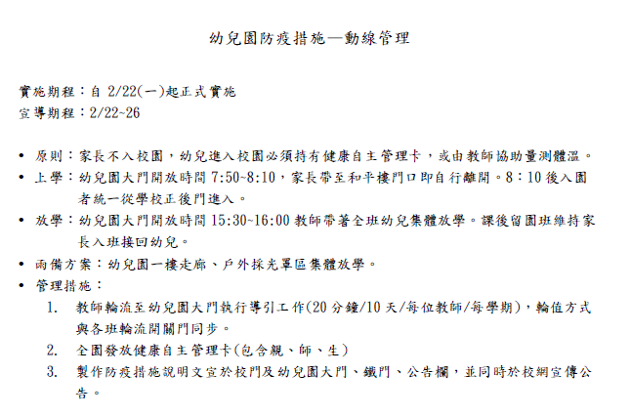

Slide 14
